Slide 1
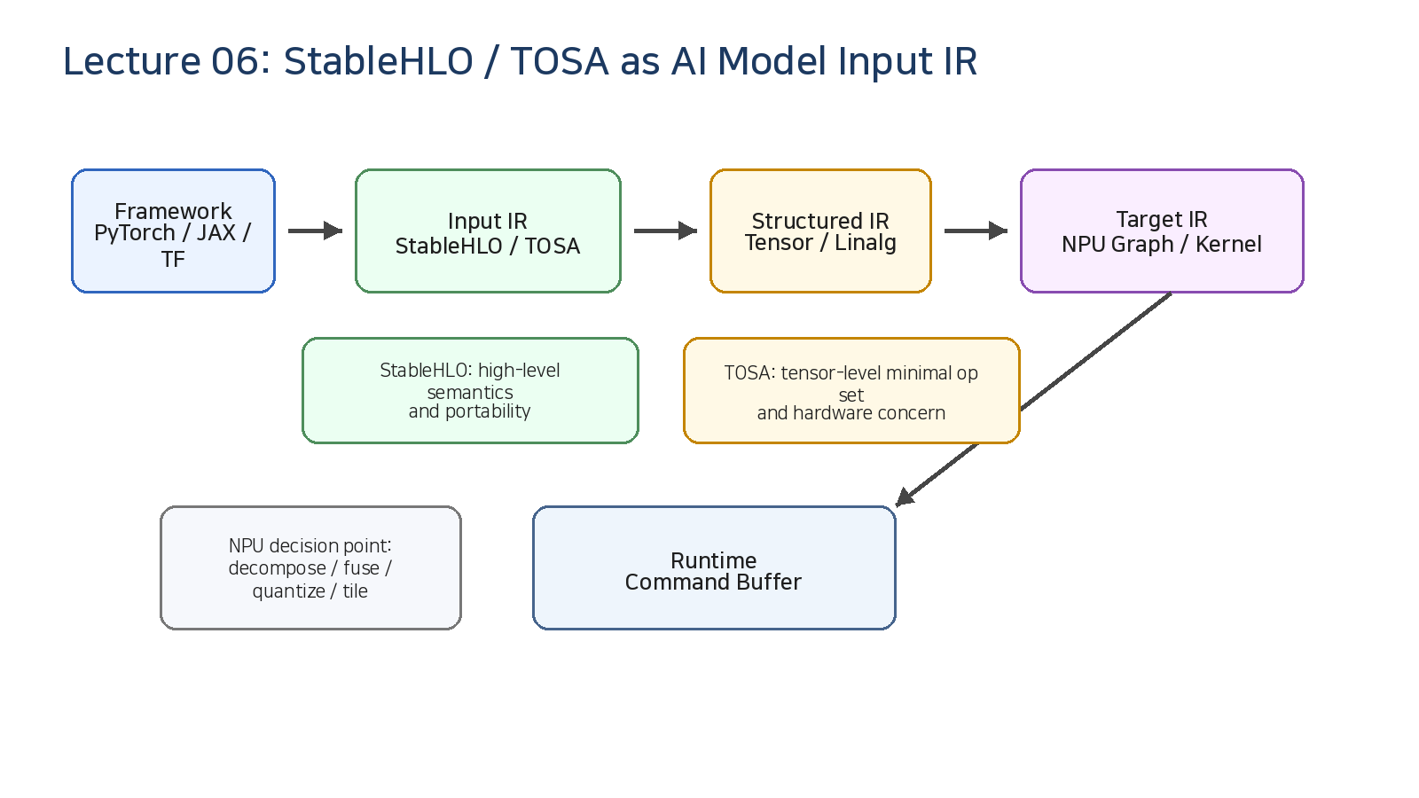
MLIR NPU Compiler - Lecture 06
StableHLO, TOSA, and AI Model Input IR
핵심 실습: LayerNorm/GELU primitive decomposition 및 NPU legal op audit

Slide 2
오늘의 위치
5강 Dialect 시스템 이후, 실제 AI model input IR로 들어간다

Slide 3
Learning Objectives
StableHLO와 TOSA가 NPU compiler input IR로 쓰이는 이유를 설명한다.
StableHLO/TOSA의 abstraction level, op semantics, legalization boundary를 비교한다.
LayerNorm과 GELU를 primitive operation graph로 분해한다.
NPU legal op set 기준으로 unsupported op, fallback, fusion candidate를 audit한다.
MatMul + Bias + GELU, LayerNorm subgraph의 decomposition/fusion policy를 설계한다.

Slide 4
왜 Input IR이 중요한가?
Bad / Risk
Good / Recommended
Framework graph를 바로 target kernel로 매핑
Composite op를 무조건 제거
Shape/layout/quantization audit 없이 lowering
Numerical approximation을 test 없이 변경
Input IR을 semantic contract로 사용
보존할 pattern과 분해할 pattern을 구분
Legal op matrix를 먼저 작성
Approximation과 quantization policy를 verifier/test에 연결

Slide 5
Model Export Path
PyTorch / JAX / TensorFlow -> StableHLO or TOSA -> canonicalize -> decompose -> NPU graph/kernel
Importer는 original op name/location을 보존한다.
Static/dynamic dimension 정보를 audit한다.
Layout intent와 quantization metadata를 잃지 않는다.
Backend는 legal op list와 비교하고 unsupported op는 decompose 또는 fallback 처리한다.

Slide 6
StableHLO: high-level semantics
ML model high-level operations를 표현하는 operation set
ML framework와 ML compiler 사이 portability layer
NPU compiler의 importer boundary로 적합
dot_general, convolution, reduce, broadcast, reshape, elementwise op가 핵심
stablehlo.dot_general stablehlo.convolution stablehlo.reduce stablehlo.broadcast_in_dim stablehlo.reshape stablehlo.transpose stablehlo.erf / tanh stablehlo.add / multiply

Slide 7
StableHLO를 NPU 관점으로 읽기
dot_general: MatMul, batched MatMul, attention projection mapping 후보
convolution: layout rewrite, Winograd/direct convolution, SRAM tile policy 후보
reduce + broadcast_in_dim: LayerNorm/Softmax/RMSNorm pattern의 핵심 signal
erf/tanh/sigmoid: activation approximation과 LUT/table 선택의 신호
dynamic shape op: edge NPU에서는 specialization, guard, fallback decision 필요

Slide 8
TOSA: tensor-level operator set
MLIR TOSA dialect는 TOSA specification을 구현
tensor-level abstraction에서 operator set을 정의
CPU/GPU/NPU target concern을 고려한 minimality 철학
target legal op audit과 quantized path 분석에 유리
tosa.matmul tosa.conv2d tosa.reduce_sum tosa.rsqrt tosa.add / sub / mul tosa.reshape / tile tosa.rescale tosa.table

Slide 9
TOSA를 NPU 관점으로 읽기
matmul/conv2d: target kernel mapping이 명확한 core compute op
reduce_sum/rsqrt: LayerNorm, RMSNorm, Softmax lowering의 primitive
rescale: quantized accumulator -> output dtype requantization path
table: INT8/INT4 activation LUT 또는 nonlinear approximation 후보
minimal op set: backend fusion은 compiler가 담당해야 한다는 신호

Slide 10
StableHLO vs TOSA: Compiler 관점 비교
관점
StableHLO
TOSA
Role
Portability layer
Tensor-level op set
Level
High-level HLO
Backend-friendly tensor
Good for
Semantic preservation
Legal op audit
Risk
Late decomposition
Lost fusion intent
NPU focus
dot_general/reduce/broadcast
matmul/reduce_sum/rescale/table

Slide 11
Composite op vs Primitive op
LayerNorm/GELU/Softmax는 model layer로는 하나의 의미지만 IR에서는 여러 primitive op pattern으로 나타난다.
Composite intent를 보존하면 fusion과 numerical policy를 관리하기 쉽다.
Primitive로 분해하면 target legal op set, scheduling, bufferization을 진행하기 쉽다.
NPU compiler는 보존/분해/fuse/fallback의 경계를 pass pipeline으로 명시해야 한다.

Slide 12
LayerNorm math
x: [B, S, K], gamma: [K], beta: [K] mean = reduce_sum(x, axis=K) / K center = x - broadcast(mean) var = reduce_sum(center * center, axis=K) / K inv_std = rsqrt(var + epsilon) norm = center * broadcast(inv_std) out = norm * gamma + beta

Slide 13
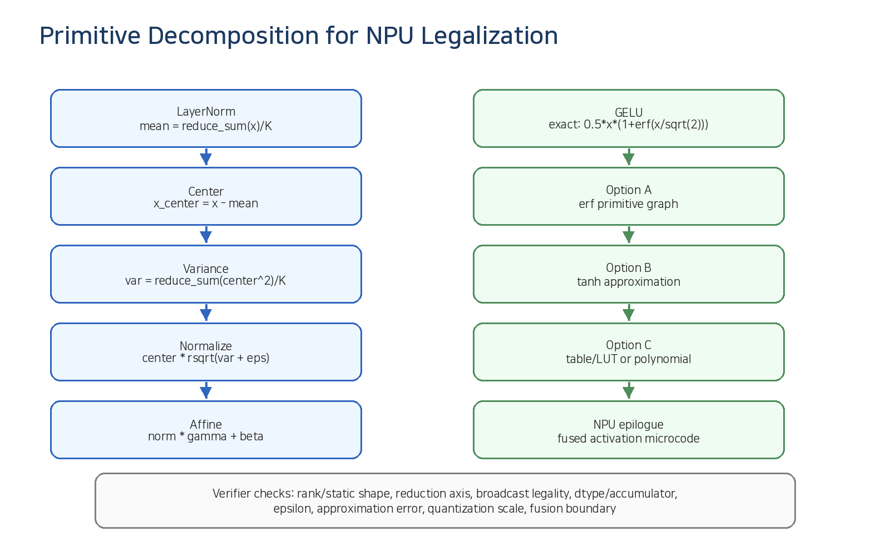
LayerNorm primitive graph

Slide 14
StableHLO LayerNorm pattern signal
stablehlo.reduce(axis=K) -> mean stablehlo.broadcast_in_dim(mean) stablehlo.subtract(x, mean_b) stablehlo.multiply(center, center) stablehlo.reduce(axis=K) -> variance stablehlo.add(variance, epsilon) stablehlo.rsqrt stablehlo.multiply + stablehlo.add for gamma/beta

Slide 15
TOSA LayerNorm pattern signal
tosa.reduce_sum(axis=K) tosa.tile or broadcast materialization tosa.sub / tosa.mul tosa.reduce_sum(axis=K) tosa.add(epsilon) tosa.rsqrt tosa.mul + tosa.add NPU audit: is reduce_sum axis legal? is rsqrt supported? is tile materialized?

Slide 16
GELU math
Exact: GELU(x) = 0.5 * x * (1 + erf(x / sqrt(2))) Tanh approximation: GELU(x) ~= 0.5 * x * (1 + tanh(sqrt(2/pi) * (x + 0.044715*x^3)))

Slide 17
GELU lowering options for NPU
Bad / Risk
Good / Recommended
erf exact graph를 보존
special function kernel 또는 CPU fallback
golden output과 비교 쉬움
tanh approximation
sigmoid/polynomial approximation
INT8/INT4 table/LUT
MatMul epilogue fused activation

Slide 18
LayerNorm/GELU fusion opportunities
MatMul + Bias + GELU: accumulator -> bias add -> activation -> optional requant를 epilogue로 fuse 가능
LayerNorm: reduction + elementwise chain을 row/tile 단위로 fuse하여 DRAM traffic 감소
Broadcast gamma/beta는 materialization하지 않고 vector load 또는 SRAM resident constant로 처리
Fusion이 항상 좋은 것은 아님: producer/consumer reuse, SRAM pressure, quantization boundary를 함께 봐야 함

Slide 19
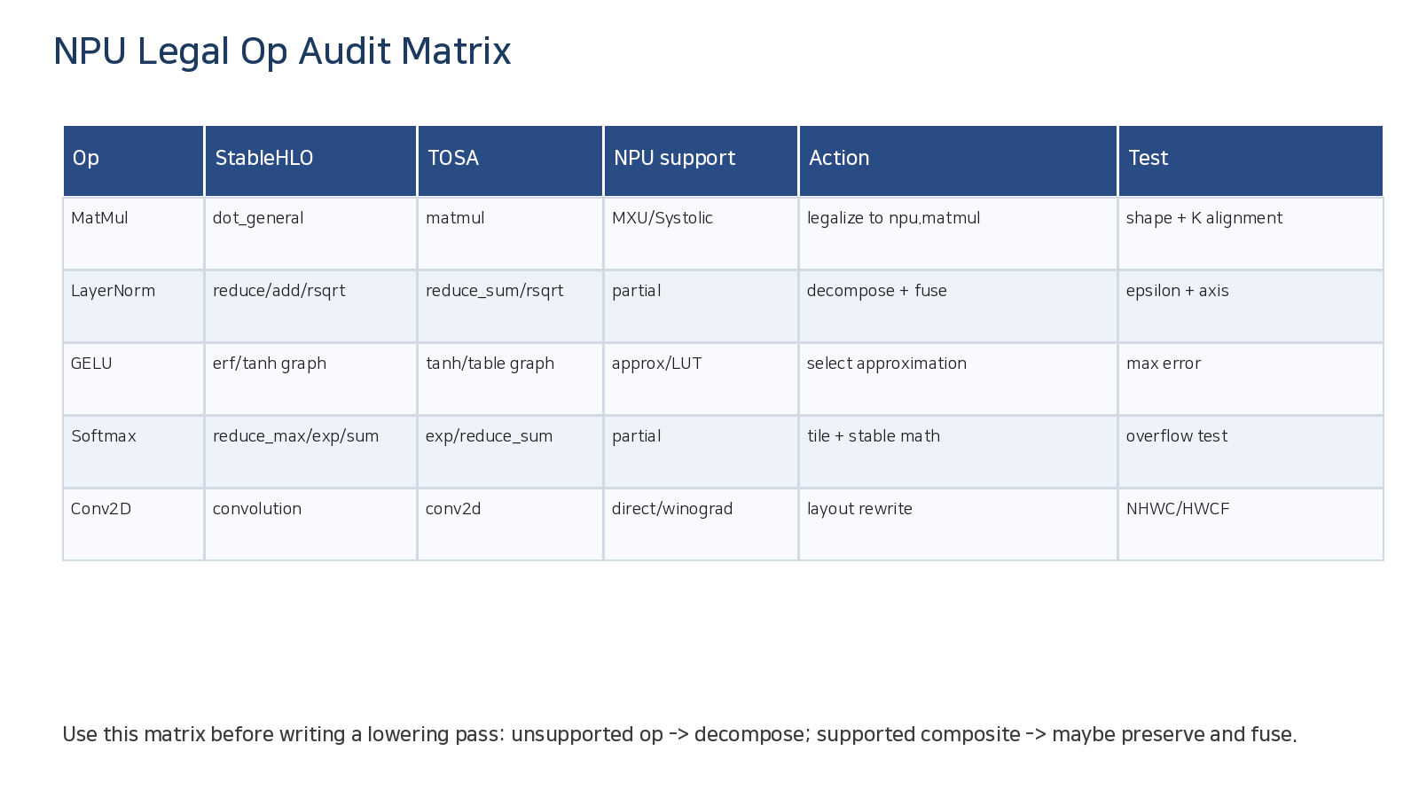
NPU Legal Op Audit Matrix

Slide 20
Shape and Dynamism Policy
Edge NPU는 대부분 compile-time static tile과 memory plan을 선호한다.
Dynamic batch/sequence는 specialization, guard, or fallback으로 policy를 정해야 한다.
LayerNorm K axis가 dynamic이면 reduction tile과 vector tail 처리 문제가 커진다.
StableHLO dynamic op를 input에서 받더라도 NPU dialect로 내려가기 전에는 legality를 확정해야 한다.

Slide 21
DType and Quantization Policy
FP16/BF16 path: MatMul accumulator, LayerNorm reduction accumulator precision을 정의한다.
INT8/INT4 path: scale/zero-point, per-tensor/per-channel, rescale/requant 위치를 보존한다.
GELU/Softmax 같은 nonlinear op는 table/LUT 또는 higher-precision fallback이 필요할 수 있다.
TOSA rescale/table style op는 quantized NPU path에서 중요한 semantic signal이다.

Slide 22
Layout Policy: logical vs physical
StableHLO/TOSA의 shape는 logical tensor semantics다.
NPU kernel은 blocked/K-major/NHWC/HWIO 등 physical layout을 요구할 수 있다.
broadcast/reshape/transpose는 실제 data movement인지 view인지 반드시 구분한다.
Layout propagation은 bufferization 전에 fusion, vectorization, DMA planning과 함께 결정해야 한다.

Slide 23
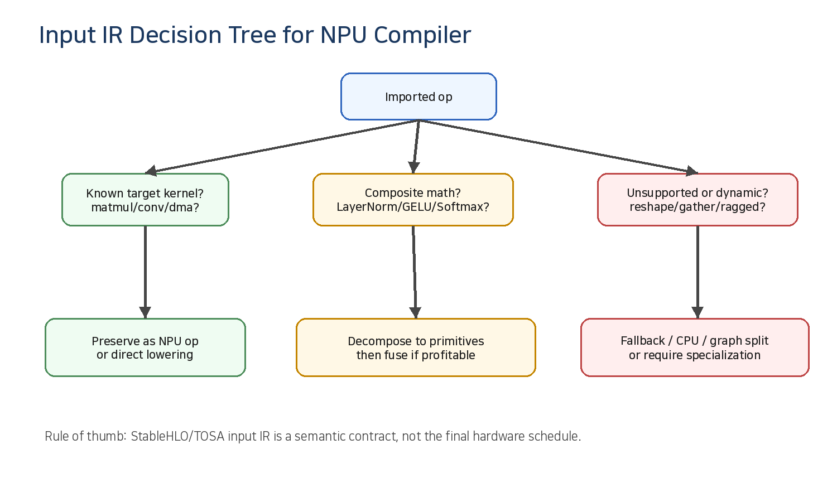
Recommended Legalization Pipeline

Slide 24
Example: MatMul + Bias + GELU
stablehlo.dot_general -> stablehlo.broadcast_in_dim(bias) -> stablehlo.add -> GELU exact or tanh/table approximation NPU decisions: 1. map dot_general to npu.matmul 2. keep bias in epilogue if possible 3. choose GELU approximation 4. insert requant/rescale if INT8/INT4 path

Slide 25
Example: LayerNorm audit
Input: x[1, 128, 768], gamma[768], beta[768]
Reduction axis: K=768, static and vectorizable?
Accumulator: f32 or widened fixed-point?
Epsilon: compile-time attribute or constant SSA value?
Broadcast gamma/beta: materialize or vector-load?
Output: preserve fp16/bf16 or requantize to int8?

Slide 26
너무 빨리 lower하지 말아야 할 것
Composite intent: LayerNorm/GELU/Softmax pattern identity
Original framework location: debugging과 accuracy triage에 필요
Quantization metadata: scale/zero-point/calibration origin
Approximation policy: exact/approx/LUT와 error budget
Logical shape/layout: physical materialization 결정 전까지 보존

Slide 27
Testing Strategy
IR regression: pattern이 의도한 primitive graph로 canonicalize/decompose되는지 FileCheck
Numerical golden: LayerNorm/GELU exact vs approximation output error
Shape edge case: aligned K, unaligned K, dynamic B/S, singleton dimensions
Quantized path: rescale/table/LUT saturation과 rounding policy
Fallback path: unsupported op가 graph split 또는 CPU fallback으로 안전하게 처리되는지

Slide 28
Exercise A: Op classification
StableHLO/TOSA 예제 파일에서 op를 모두 나열한다.
각 op를 core compute / reduction / elementwise / reshape-broadcast / quantization / unsupported로 분류한다.
NPU target support 여부를 표시한다.
Preserve / decompose / fuse / fallback 중 하나의 action을 선택한다.

Slide 29
Exercise B: LayerNorm primitive graph
Input: x[B,S,K], gamma[K], beta[K] Fill the table: Step | SSA value | Shape | Kernel mapping | Verifier rule Must include: mean, center, variance, inv_std, gamma/beta broadcast, output

Slide 30
Exercise C: GELU approximation policy
정확도 우선 모델: erf exact 또는 tanh approximation?
INT8/INT4 모델: table/LUT를 쓸 수 있는 calibration 조건은?
MatMul epilogue fusion: bias, activation, requant order를 어떻게 보존할 것인가?
Regression test: max error, mean error, top-k accuracy, saturation case를 정의한다.

Slide 31
Homework
MatMul + Bias + GELU subgraph를 StableHLO 또는 TOSA pseudo-MLIR로 작성한다.
LayerNorm decomposed graph의 shape table을 완성한다.
NPU legal op audit matrix를 작성한다.
Unsupported op 3개에 대한 fallback/decomposition plan을 제안한다.

Slide 32
Takeaways
StableHLO/TOSA는 NPU command buffer가 아니라 input semantic contract다.
LayerNorm/GELU는 input IR legalization, decomposition, fusion policy를 연습하기 좋은 핵심 예제다.
NPU compiler는 op support, shape, dtype, layout, quantization, numerical approximation을 함께 audit해야 한다.
좋은 pass pipeline은 composite intent를 보존하면서 target legal primitive로 내려간다.

Slide 33
References
StableHLO Specification - https://openxla.org/stablehlo/spec
StableHLO Overview - https://openxla.org/stablehlo
MLIR TOSA Dialect - https://mlir.llvm.org/docs/Dialects/TOSA/
TOSA Specification - https://www.mlplatform.org/tosa/tosa_spec.html
MLIR Passes - https://mlir.llvm.org/docs/Passes/

